Slide 1

Приготовил презентацию
Студент II курса
Казанского (Приволжского) Федерального Университета Филиала В Городе Джизак
По направлению ИСИТ
Группа 122801
Хайруллаев Мухаммадкодир
Принял(а)__________________

Slide 2
Количество подключенных к интернету устройств и требования абонентов к скорости мобильного доступа увеличиваются с каждым годом. Разработчики телеком-оборудования и операторы связи, стремясь ответить на новые вызовы, обновляют архитектуру сетей и регламенты взаимодействия. Так появляются сети пятого поколения (5G), которые являются следующим этапом эволюции сетей четвертого поколения (см. LTE, 4G)

Slide 3

По итогам 2023 года общее количество используемых в мире 5G-устройств достигло 1,6 млрд. Для сравнения, в 2022-м этот показатель составлял приблизительно 1 млрд. Таким образом, рост в годовом исчислении зафиксирован на уровне 60%. Об этом говорится в исследовании GSMA Intelligence (GSMAi), опубликованном 28 февраля 2024 года.
По состоянию на январь 2024-го 261 оператор в 101 стране по всему миру запустил коммерческие услуги 5G, тогда как еще более 90 операторов на 64 рынках взяли на себя обязательства по их развертыванию. Из 261 доступной 5G-сети 47 построены на автономной архитектуре (SA), а еще 89 таких сетей находятся на стадии внедрения.

Slide 4
5G
Аналитики полагают, что к 2030 году число используемых в мире 5G-устройств увеличится до 5,5 млрд. Прогнозируется, что ежемесячный глобальный мобильный трафик данных на одно 5G-соединение вырастет с 12,8 Гбайт в 2023 году до 47,9 Гбайт в 2030-м. При этом количество корпоративных IoT-подключений поднимется до 38,5 млрд. Развитию отрасли способствует внедрение приложений и сервисов на основе генеративного искусственного интеллекта: по состоянию на конец 2023 года соответствующие решения тестируют 56% операторов. Аналитики также полагают, что к 2030 году на 5G будет приходиться 56% всех мобильных подключений, что сделает эту технологию доминирующей в области сотовой связи.

Slide 5
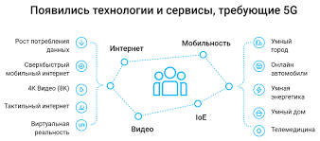

Slide 6
18 октября 2023 года Управление электронных коммуникаций Польши сообщило о завершении аукциона по продаже частот для сетей сотовой связи 5G. В государственный бюджет поступит в общей сложности более 1,9 млрд злотых (приблизительно $449,54 млн по курсу на 19 октября 2023-го).
В середине августа 2023 года компания SK Telecom, крупнейший мобильный оператор Южной Кореи, обнародовала документ, согласно которому коммерческий запуск 5G-сетей оказался далеко не столь успешным, как предрекали участники отрасли.

Slide 7
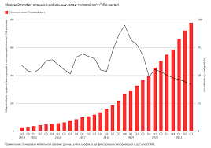
15 июля 2023 года Maxis Broadband, дочерняя структура малазийской телекоммуникационной компании Maxis Bhd, сообщила о намерении подписать соглашение с государственной инфраструктурной организацией Digital Nasional Berhad (DNB) о предоставлении услуг на базе 5G

Slide 8
Применить технологию 5G в бизнесе оказалось сложнее, чем ожидалось. Об этом 28 июня 2023 года заявила финансовый директор китайской телекоммуникационной корпорации Huawei Мэн Ваньчжоу (Meng Wanzhou).
Huawei отмечает, что появление каждого следующего поколения технологий мобильной связи открывает новые возможности в плане более качественного и разностороннего использования сетей. Платформа 5G разрабатывались как раз для этой цели. В качестве ключевых областей применения технологии в бизнес-сфере называются автоматизация производства, роботизированный транспорт, телемедицина, системы виртуальной, дополненной и смешанной реальности.

Slide 9
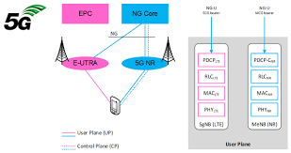
Как сообщила Ваньчжоу, проблемы, связанные с внедрением 5G в бизнесе, оказались недооценены. Использование этой технологии в корне отличается от решений 2G, 3G или 4G. Huawei подчёркивает, что при построении сетей 5G необходимо с самого начала учитывать пропускную способность и площадь покрытия, а также обеспечивать единообразный и согласованный пользовательский опыт. А для этого необходима разработка дифференцированных планов с учётом ограничений развёртывания и требований к покрытию в различных сценариях с использованием макросотовых, микросотовых и опорных базовых станций.

Slide 10
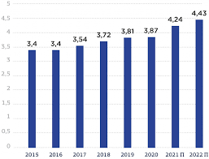
5G – это пятое поколение беспроводной сотовой технологии, которое обеспечивает повышенную скорость выгрузки и загрузки, более устойчивое подключение и увеличенную емкость по сравнению с сетями предыдущих поколений.

Slide 11
Спасибо за внимание!☺

